Slide 1
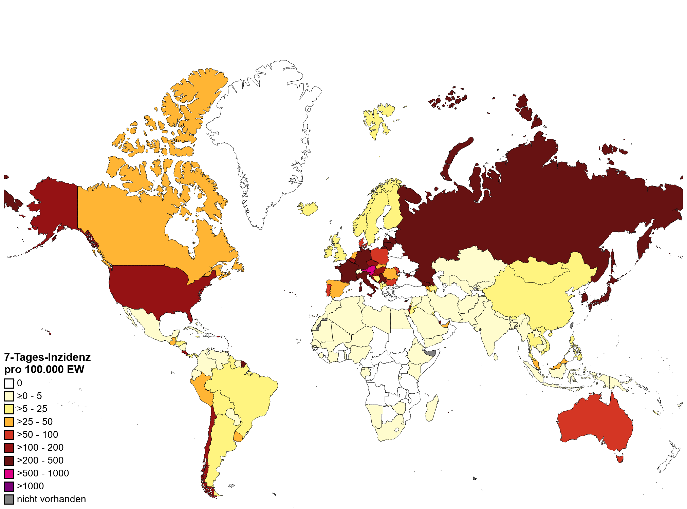
SARS-CoV-2 – Internationale Lage
Anzahl Fälle pro KW und WHO Region, 30.12.2019 – 27.09.2022
7-T Inzidenz pro 100.000 Einwohner weltweit
Kontinent | Cases 7d | Change Cases 7d % | Proportion Cases 7d % | Deaths 7d | Change Deaths 7d % | Proportion Deaths 7d %
Afrika | 4.148 | -49 | 0,16 | 38 | -16 | 0,47
Amerika | 473.301 | -14 | 18 | 3.665 | -11 | 45
Asien | 908.114 | -34 | 34 | 2.185 | -21 | 27
Europa | 1251.209 | -4 | 47 | 2.197 | -32 | 27
Ozeanien | 13.789 | -77 | 0,52 | 81 | -79 | 1,0
Global | 2.651.894 | -20 |  | 8.166 | -23
Quellen: WHO-Dashboard, Zugriff 28.09.2022, Datenstand 27.09.2022; Karte und Tabelle PHI-Auswertung von WHO-Daten, Datenstand 27.09.2022
Notes:
CAVE: vielerorts im Frühjahr 2022 geänderte Teststrategien insbesondere in Europa z.B. Spanien, Dänemark, England testen nur Risikogruppen bzw Empfehlen nur Testung von Personen mit Risiko für ein schweren verlauf, Personen die Behandlung im KH benötigen und Personen die mit RG arbeiten; Österreich hat Anzahl PCR pro Einwohner reduziert
CAVE: Meldungen in Europa unregelmäßig.

Slide 2
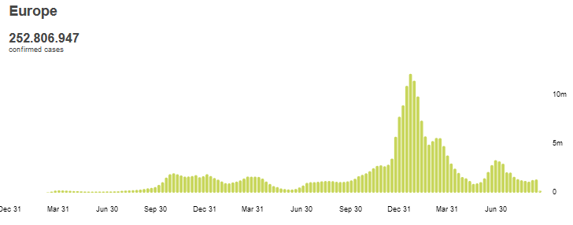
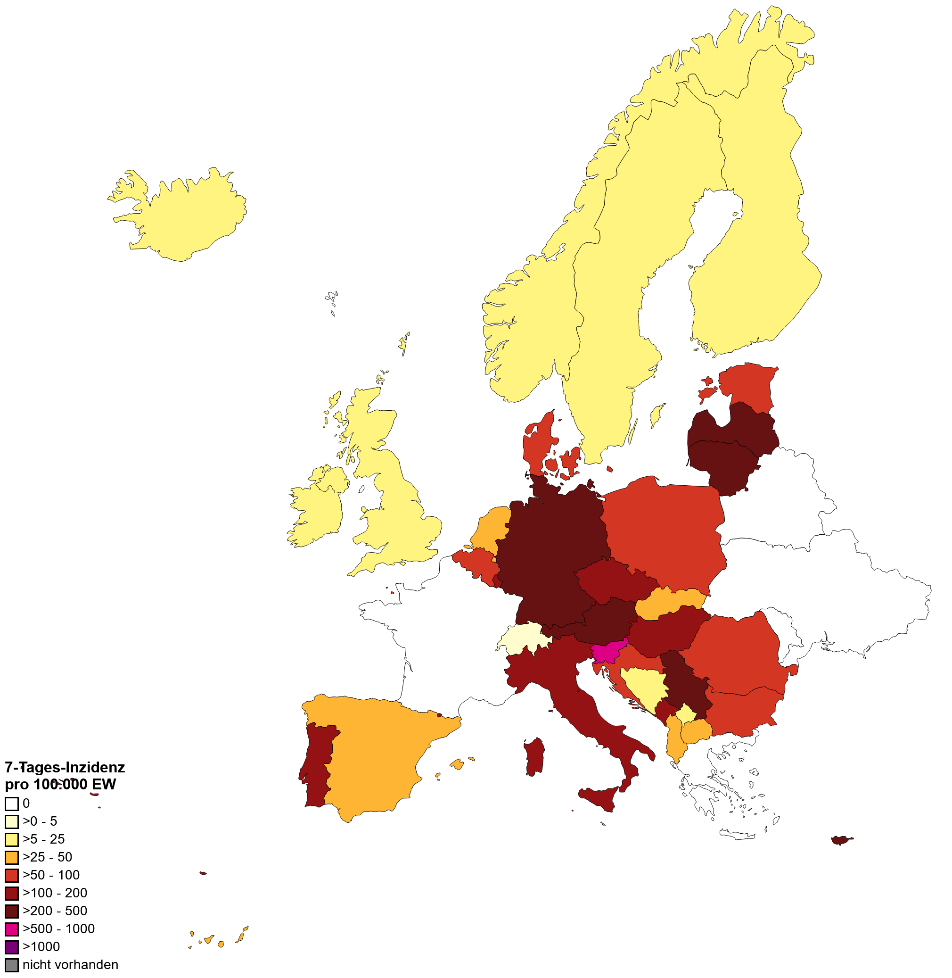
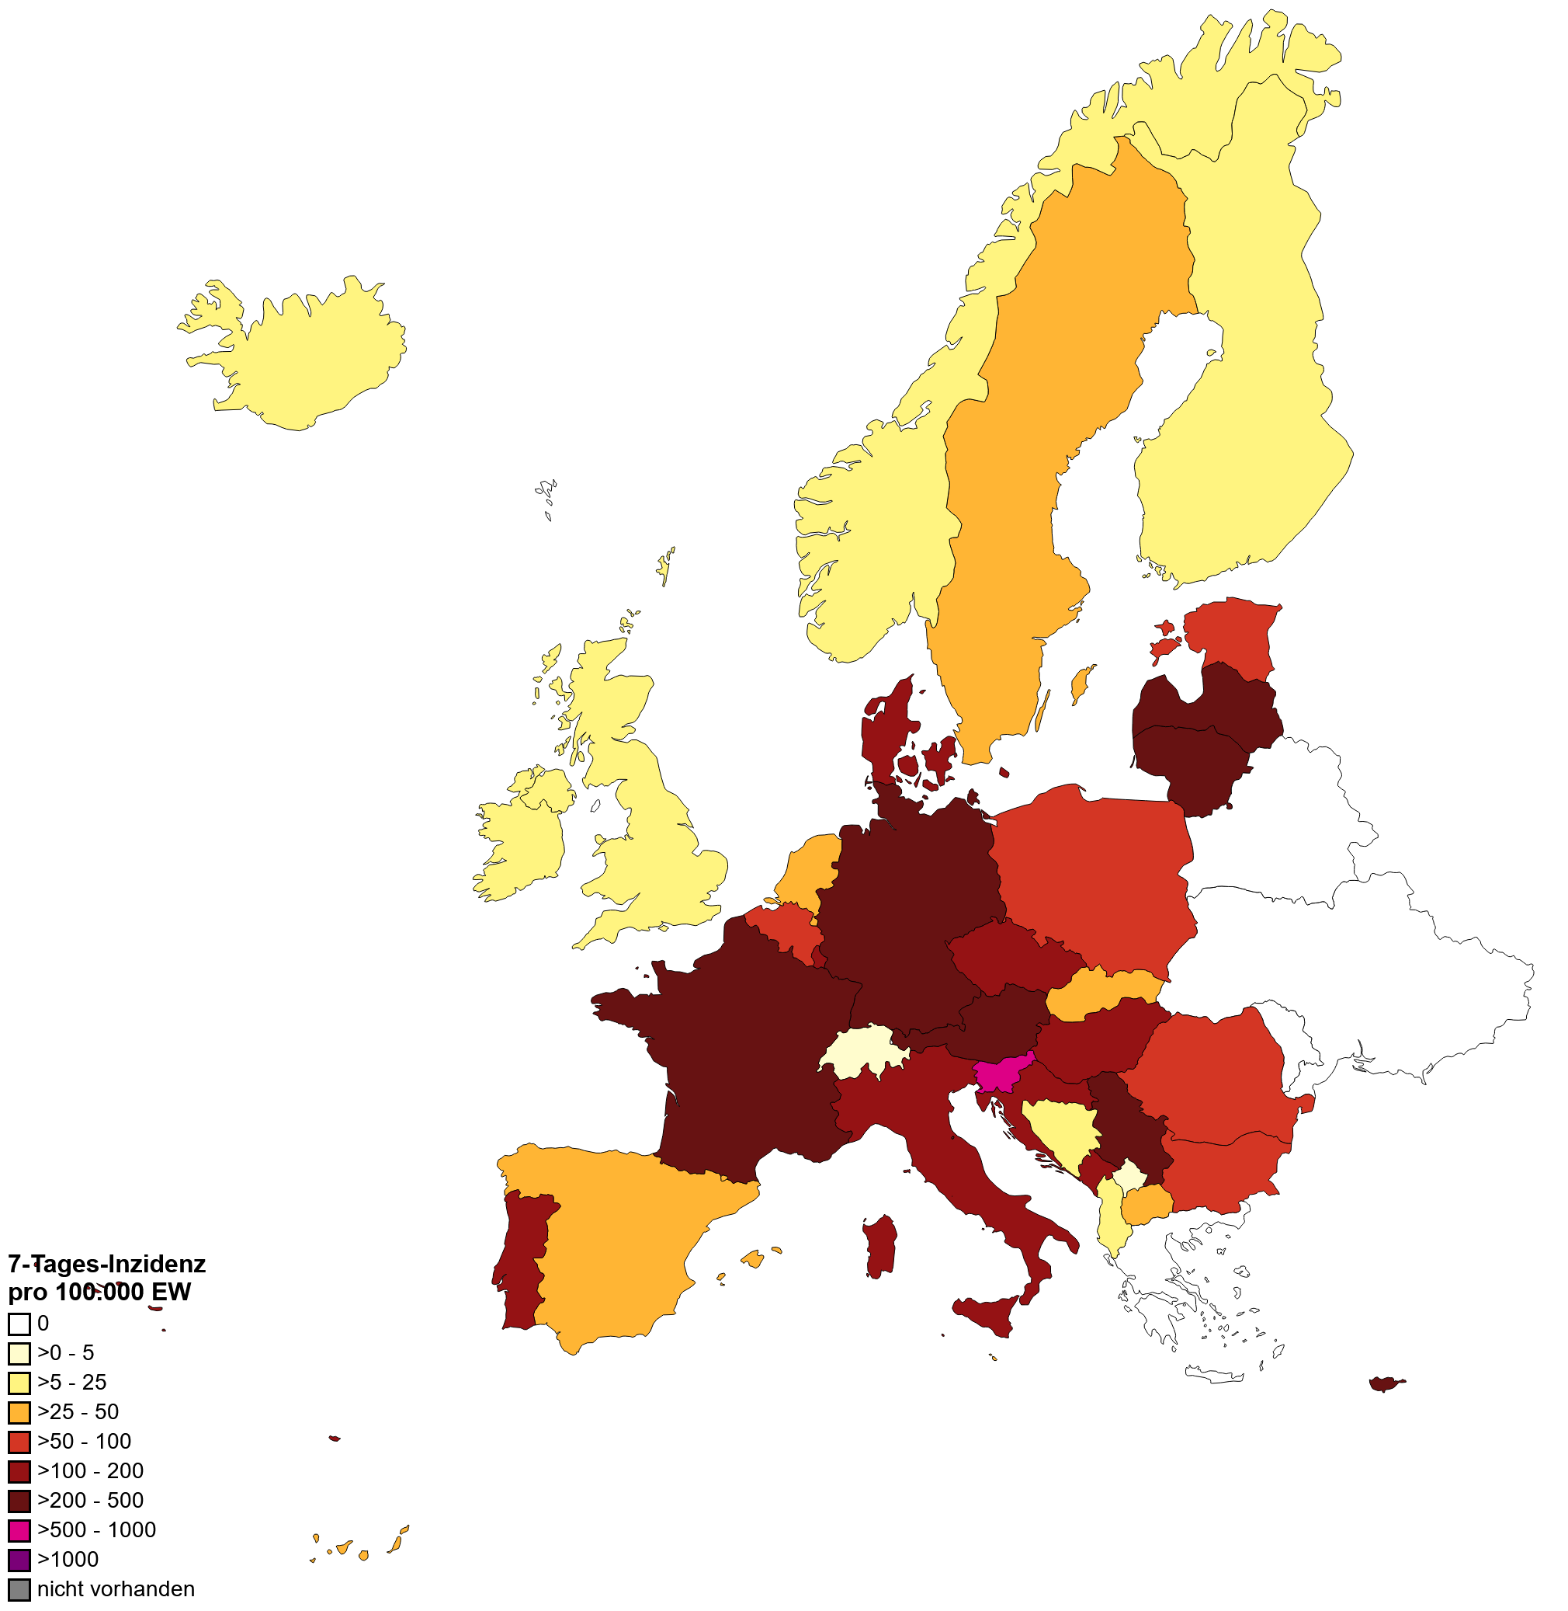
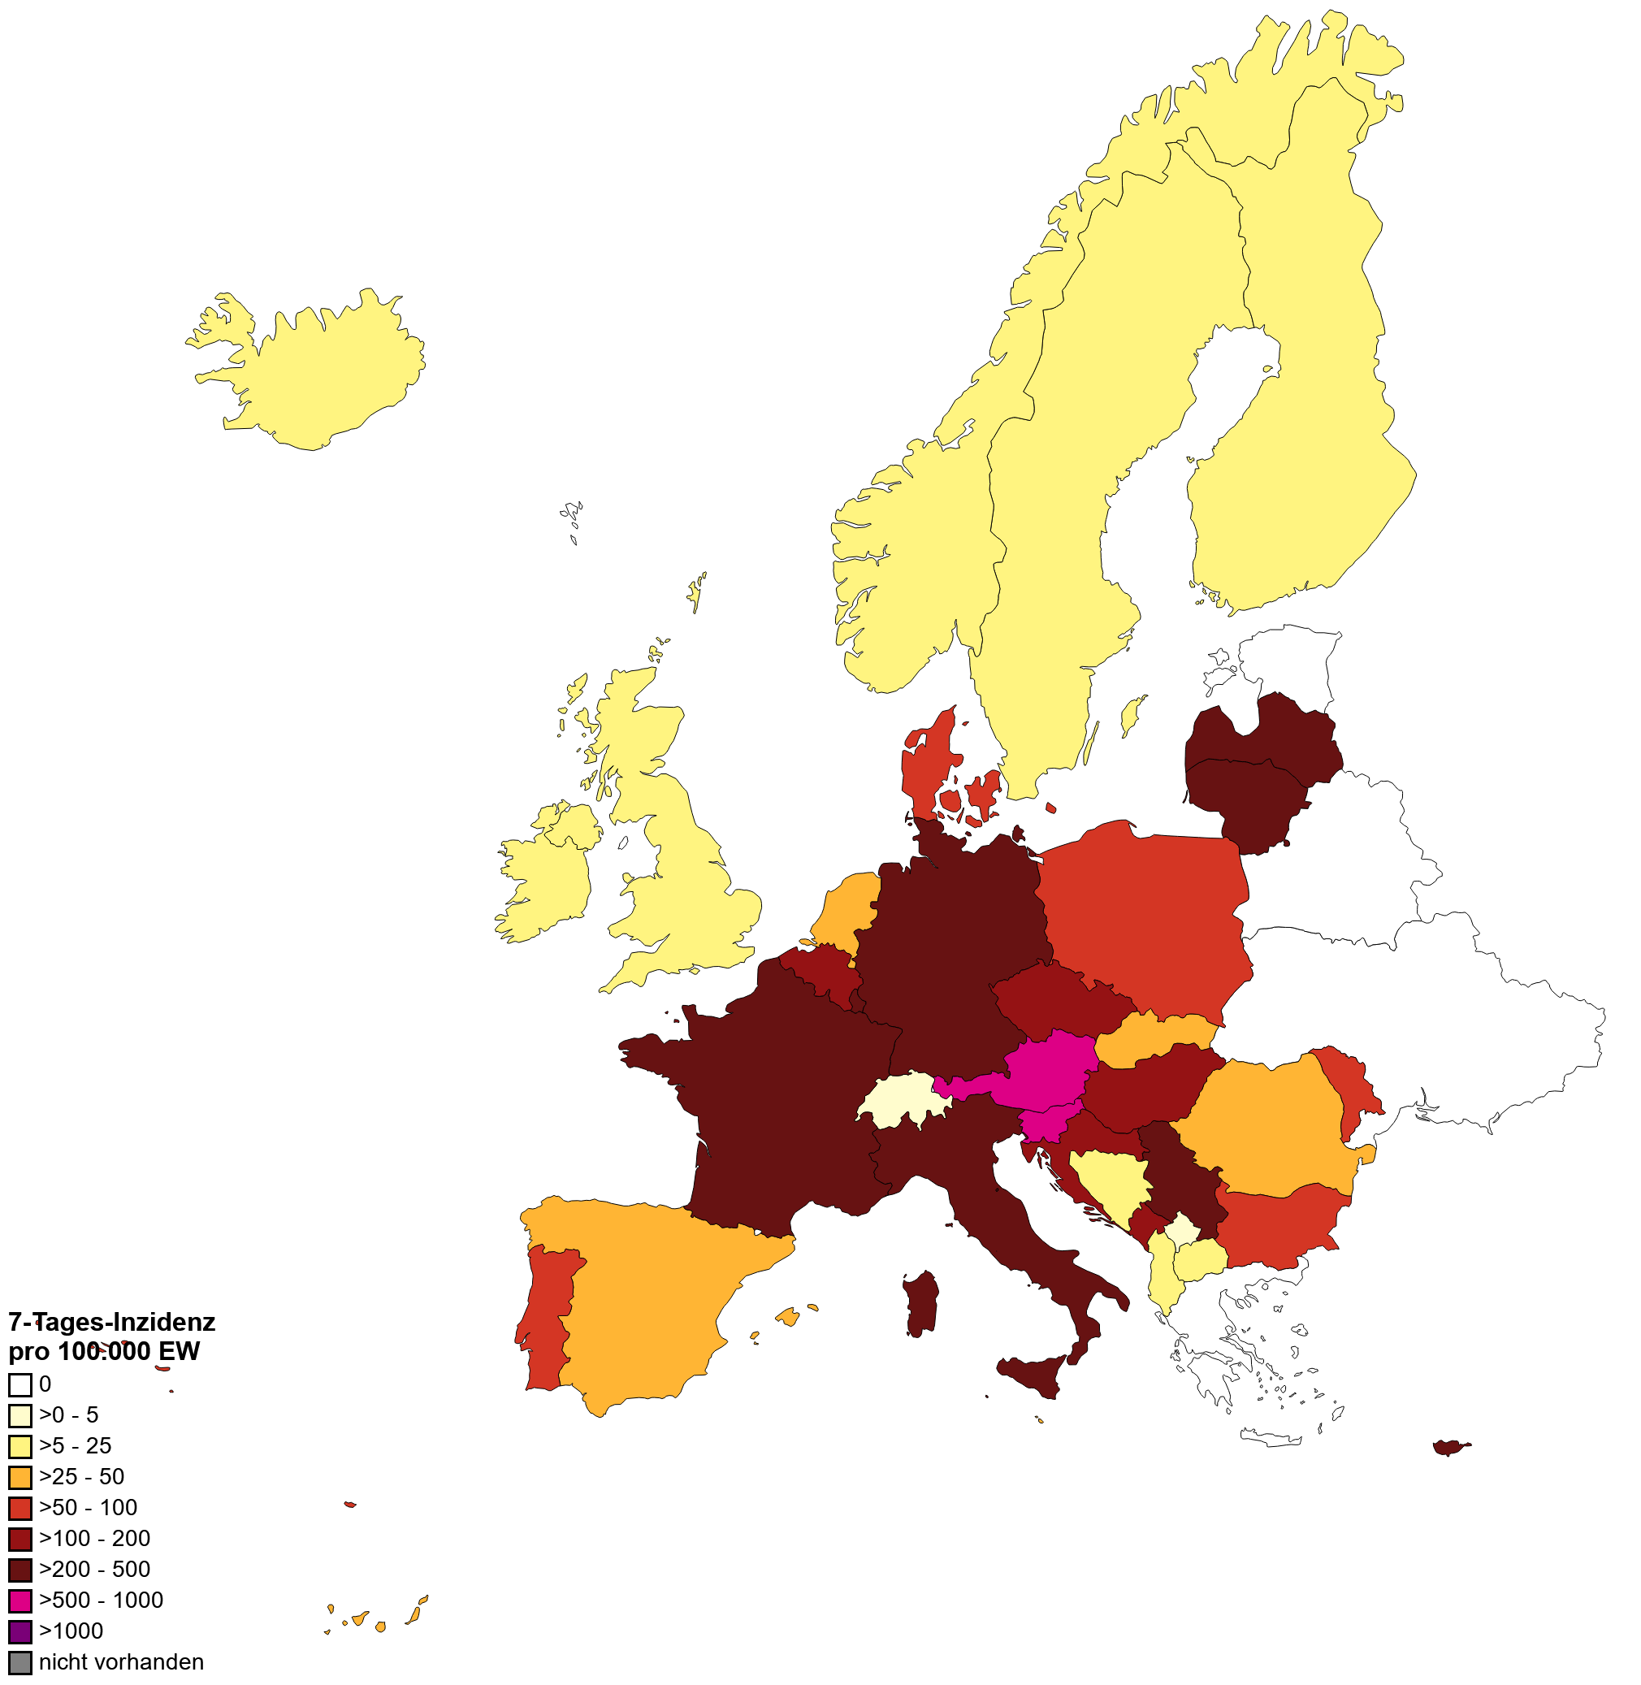
7-Tage-Inzidenz pro 100.000 Einwohner in Europa
Fallzahlanstiege (im Vergleich zur Vorwoche)
Österreich: +43%
Italien: +26%
Frankreich: +22%
WHO, 13.09.2022
WHO, 20.09.2022
WHO, 27.09.2022
Notes:
Frankreich: keine Meldedaten in den letzten Tagen. Laut epidemiological update vom 08.09. Inzidenz in KW35 bei 166 (KW34: 182)
COVID19-PE_20220908_signets_ENG.pdf
https://www.reuters.com/business/healthcare-pharmaceuticals/czechs-drop-most-mask-requirements-march-14-2022-03-09/
https://www.visitljubljana.com/en/visitors/travel-information/coronavirus-covid-19/

Slide 3
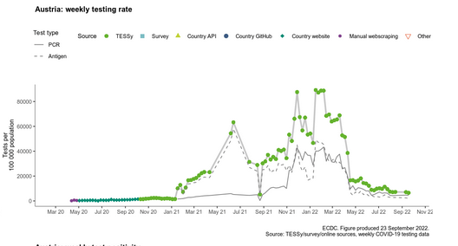
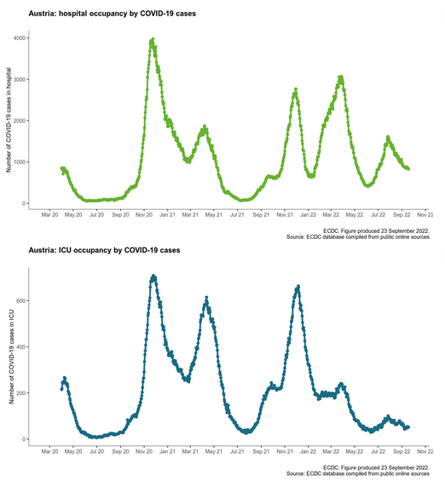
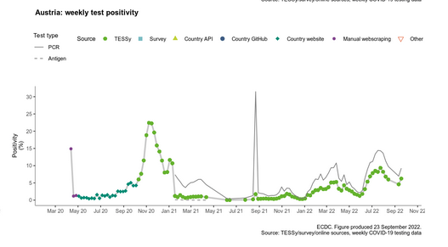
Österreich, 7-T Inzidenz: 584
WHO, 27.09.2022; ECDC, 23.09.2022
Notes:
Frankreich: keine Meldedaten in den letzten Tagen. Laut epidemiological update vom 08.09. Inzidenz in KW35 bei 166 (KW34: 182)
COVID19-PE_20220908_signets_ENG.pdf
https://www.reuters.com/business/healthcare-pharmaceuticals/czechs-drop-most-mask-requirements-march-14-2022-03-09/
https://www.visitljubljana.com/en/visitors/travel-information/coronavirus-covid-19/
https://ourworldindata.org/explorers/coronavirus-data-explorer?time=2021-12-01..latest&uniformYAxis=0&Metric=Cases%2C+hospital+admissions%2C+ICU+patients%2C+and+deaths&Interval=7-day+rolling+average&Relative+to+Population=true&Color+by+test+positivity=false&country=POL~CZE~SVN

Slide 4
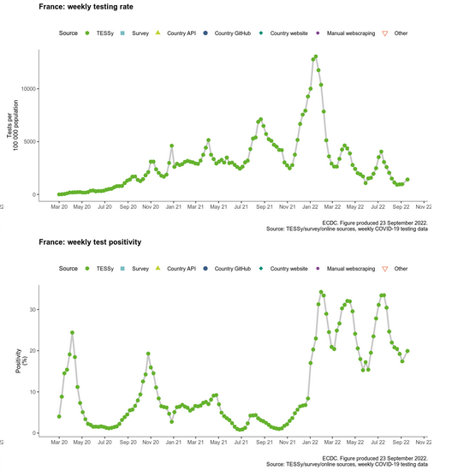
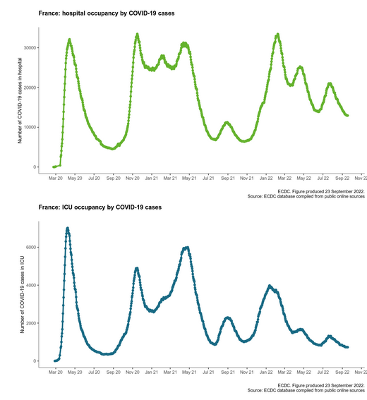
Frankreich, 7-T Inzidenz: 369
WHO, 27.09.2022; ECDC, 23.09.2022
Notes:
Frankreich: keine Meldedaten in den letzten Tagen. Laut epidemiological update vom 08.09. Inzidenz in KW35 bei 166 (KW34: 182)
COVID19-PE_20220908_signets_ENG.pdf
https://www.reuters.com/business/healthcare-pharmaceuticals/czechs-drop-most-mask-requirements-march-14-2022-03-09/
https://www.visitljubljana.com/en/visitors/travel-information/coronavirus-covid-19/
https://ourworldindata.org/explorers/coronavirus-data-explorer?time=2021-12-01..latest&uniformYAxis=0&Metric=Cases%2C+hospital+admissions%2C+ICU+patients%2C+and+deaths&Interval=7-day+rolling+average&Relative+to+Population=true&Color+by+test+positivity=false&country=POL~CZE~SVN

Slide 5
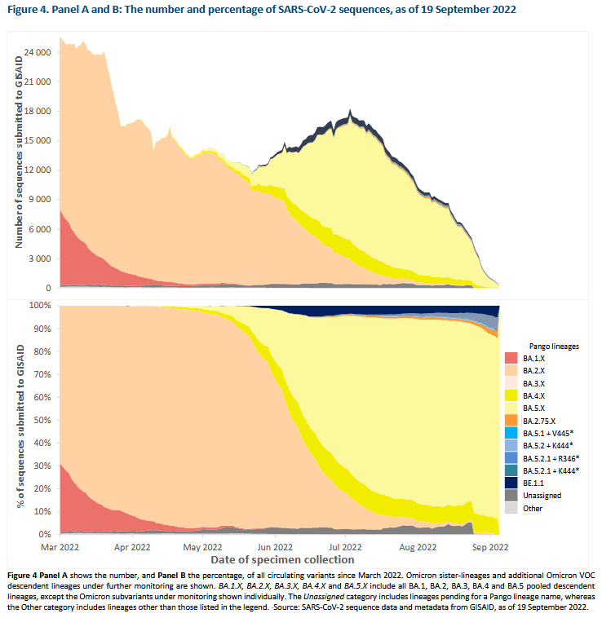
COVID-19 Varianten, Datenstand 19.09.2022
Anzahl von Sequenzen reduzieren sich weiterhin
-> Vorsicht beim Aussagen zur Trends
Letzte 30 Tagen:
99% Omikron
Große genetische Diversität:
230 descendent
>30 recombinants
KW35:
BA.5.X: 77%
BA.4.X:7.5%
BA.3.X, BA.2.X und BA.1.X:<1%
BA.2.75:1.26%
Europa:
Vereinzelt Delta Nachweise (Abwasser Surveillance)
BA.2 + L452X is de-escalated from variants of interest
recombinant XAK is de-escalated from variants under monitoring
WHO, sitrep 20.09.2022; ECDC VoC, Zugriff 28.09.2022; VV-Call 21.09.2022
Notes:
https://www.who.int/docs/default-source/coronaviruse/situation-reports/20220921_weekly_epi_update_110.pdf?sfvrsn=e04635ae_4&download=true
https://www.ecdc.europa.eu/en/covid-19/variants-concern

